Slide 1
E la nave va
L’oggetto transizionale della fuga
Nathalie Roelens (Università del Lussemburgo)

Slide 2
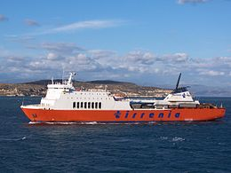
0. Introduzione : definizioni
La nave è un mezzo di trasporto concepito per il trasporto di merci, trasporto pubblico o per fini bellici marittimi ;
(architettura navale) per nave si intende una costruzione che per forme, dimensioni e sistemazioni deve essere idonea a muoversi sull’acqua con i propri mezzi e con la necessaria sicurezza per trasportare persone e/o merci o per scopo di rimorchio, pesca, diporto o altro scopo.
Naufragio < naufragus < navis (nave) et frango (frangere).
Nausea < nausea < navis (nave) : male del mare

Slide 3
1. La nave, emblema dell’emancipazione e della disubbidienza
[…] Notre âme est un trois-mâts (trialberi) cherchant son Icarie; Une voix retentit sur le pont: « Ouvre l’œil! » Une voix de la hune, ardente et folle, crie: « Amour... gloire... bonheur! » Enfer! C’est un écueil! (scoglio)
Chaque îlot signalé par l’homme de vigie (vedetta) Est un Eldorado promis par le Destin; L’Imagination qui dresse son orgie Ne trouve qu’un récif aux clartés du matin. (scogliera)
Ô le pauvre amoureux des pays chimériques! (paesi chimerici) Faut-il le mettre aux fers, le jeter à la mer, Ce matelot ivrogne, inventeur d’Amériques Dont le mirage rend le gouffre plus amer? (miraggio)
(Charles Baudelaire, «Le voyage», 1857)
[…] J’ai vu des archipels sidéraux ! et des îles Dont les cieux délirants sont ouverts au vogueur : — Est-ce en ces nuits sans fonds que tu dors et t'exiles, Million d’oiseaux d’or, ô future Vigueur ? — Mais, vrai, j’ai trop pleuré ! Les Aubes sont navrantes. Toute lune est atroce et tout soleil amer : L’âcre amour m’a gonflé de torpeurs enivrantes Ô que ma quille (chiglia) éclate ! Ô que j'aille à la mer ! […]
(Arthur Rimbaud, « Le bateau ivre », 1871)
Je me sentais, pareil au prisonnier brusquement élargi, pris de vertige,
pareil au cerf-volant dont on aurait soudain coupé la corde, à la barque en rupture d’amarre (la barca in rottura di ormeggi), à l'épave dont le vent et le flot vont jouer (il relitto alle prese con il vento e I flussi)
(André Gide, Si le grain ne meurt, 1926)

Slide 4
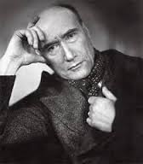
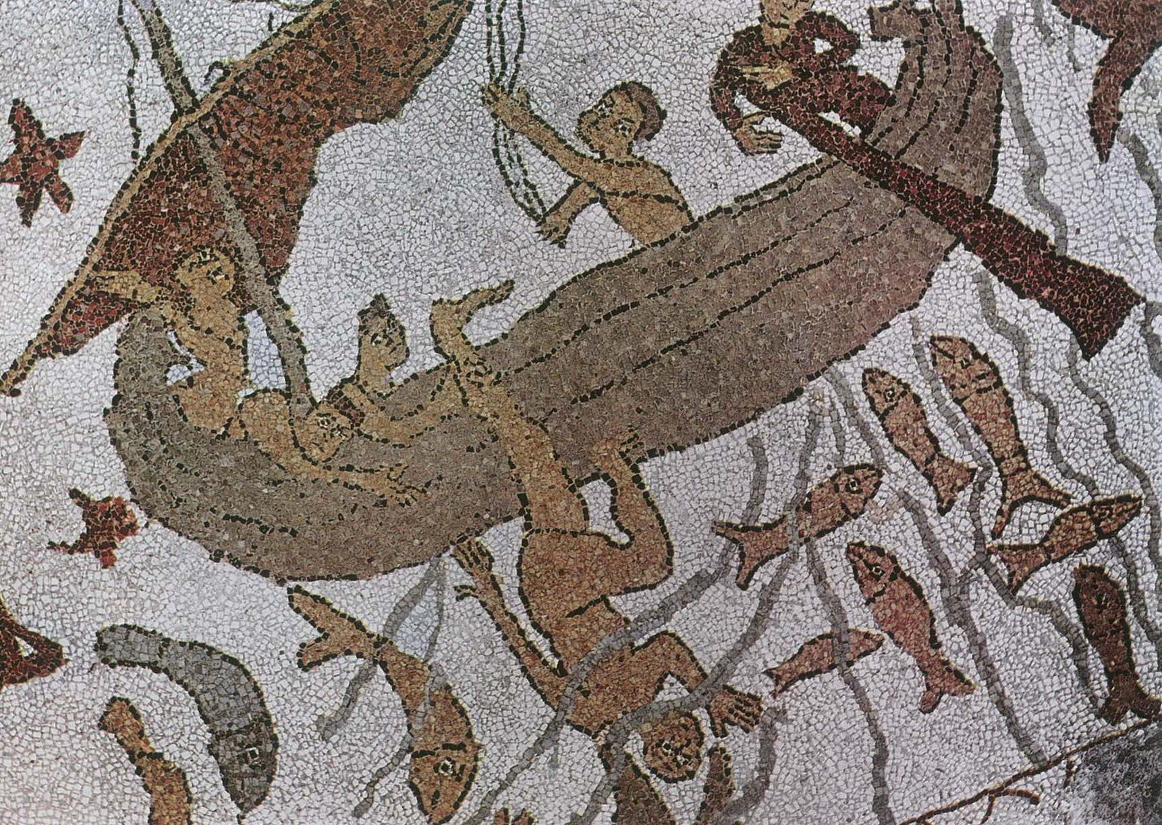
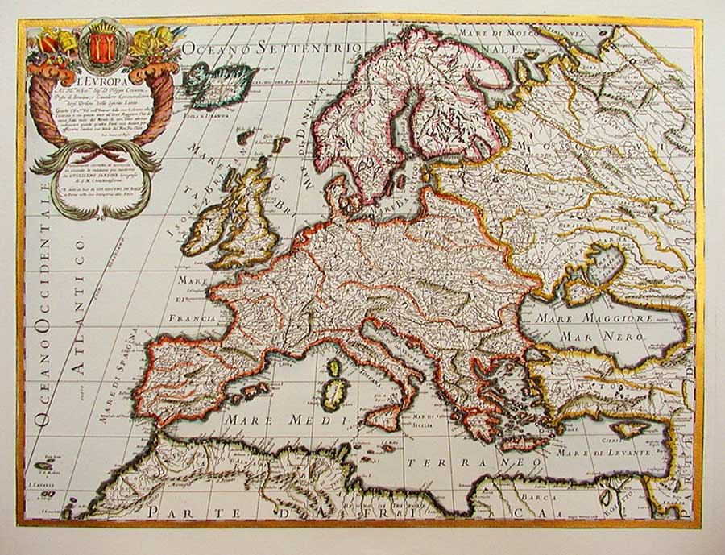
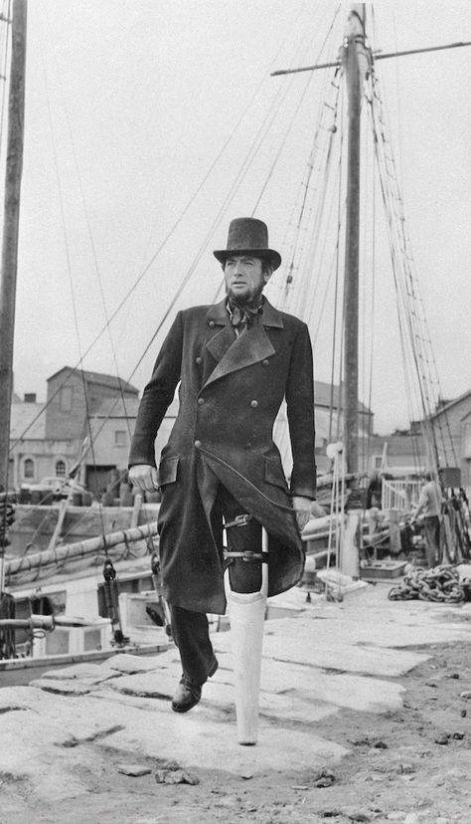
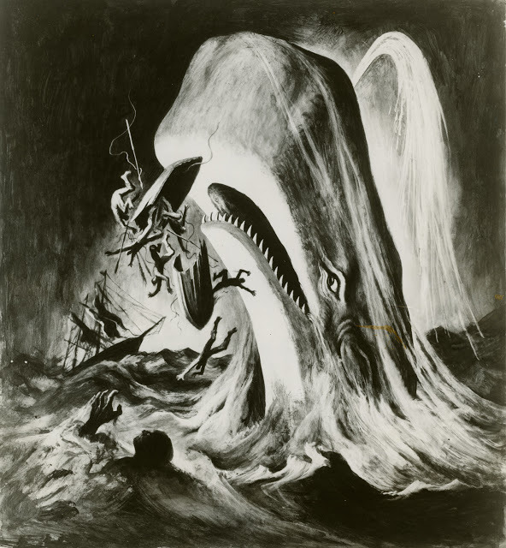
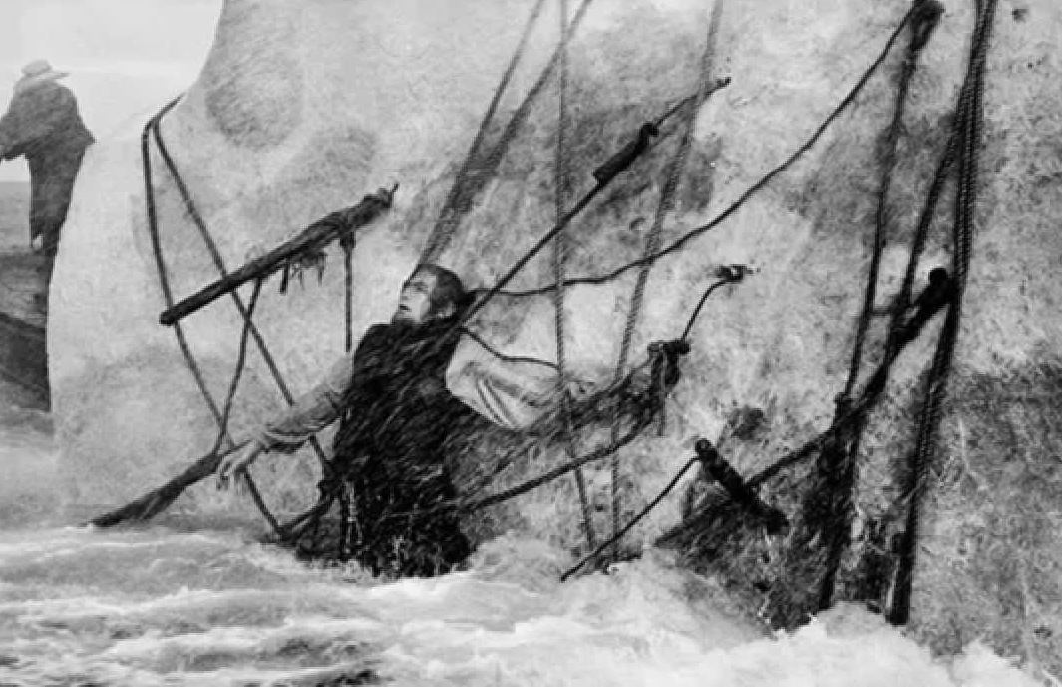
With this sin of disobedience in him, Jonah still further flouts at God, by seeking to flee from Him. He thinks that a ship made by men will carry him into countries where God does not reign, but only the Captains of this earth. He skulks about the wharves of Joppa [Jaffa], and seeks a ship that’s bound for Tarshish. There lurks, perhaps, a hitherto unheeded meaning here. By all accounts Tarshish could have been no other city than the modern Cadiz.
(Herman Melville, Moby Dick, 1851)
Giona è gettato in mare (Otranto, mosaico della Cattedrale)
John Huston, Moby Dick, 1956, con Gregory Peck (capitano Achab) Incisione per Moby Dick

Slide 5
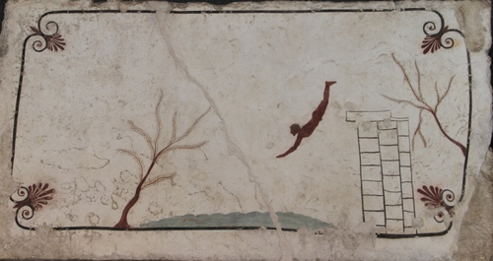
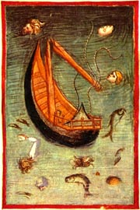
Il tuffatore di Paestum è una splendida incarnazione del de-siderium,
questo misto inestricabile tra desiderio e frustrazione.
(Bertrand Westphal, Le monde plausible, 2011)
Ma misi me per l’alto mare aperto […]
Considerate la vostra semenza:
fatti non foste a viver come bruti,
ma per seguir virtute e canoscenza.
[…]
de’ remi facemmo ali al folle volo,
[…]
Tre volte il fé girar con tutte l’acque;
a la quarta levar la poppa in suso
e la prora ire in giù, com’ altrui piacque,
infin che ‘l mar fu sovra noi richiuso.
(Dante Alighieri, L’inferno, Canto XXVI, 100-142)
Il tuffatore, affresco, Paestum, 480 a.C.
le Colonne d’Ercole
Ulisse omerico : navigatore di povero cabotaggio»
10 anni per arrivare a Itaca
vs Ulisse dantesco : «Il mare, come ogni libertà, contiene in sé il rischio del nichilismo e l’oceano è il momento in cui il mare perde la misura »
(Franco Cassano, Il pensiero meridiano, 2015)
Anonimo fiorentino,
Il naufragio della nave di Ulisse (1390-1400)

Slide 6
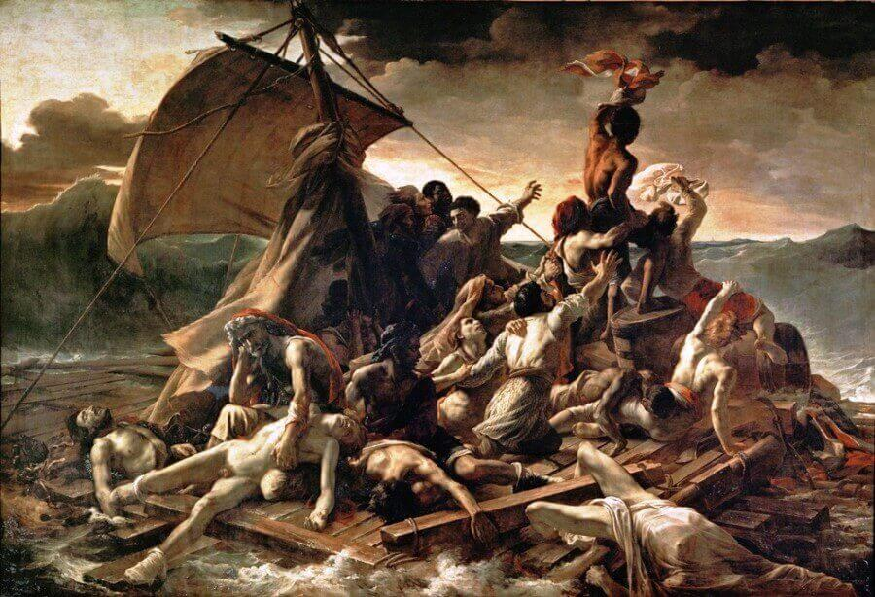
L’usanza del mare : cannibalismo giustificato
cf. Lo stato di eccezione, Giorgio Agamben, 2003
Non occorre che m’attardi sul pauroso pasto che seguì. Spettacoli simili possono essere immaginati, ma nessuna parola avrà mai la forza di trasmettere tutto l’orrore della realtà. Basti dire che, avendo in qualche modo appagato la terribile sete che ci ardeva bevendo il sangue della vittima, e avendo per comune consenso staccato mani, piedi e testa, buttandoli a mare con le viscere, divorammo il resto del corpo durante i quattro per sempre memorabili giorni del 17, 18, 19 e 20 del mese.
(Edgar Allan Poe, Le avventure di Gordon Pym, 1838)
Théodore Géricault, Le radeau de la Méduse, 1819

Slide 7
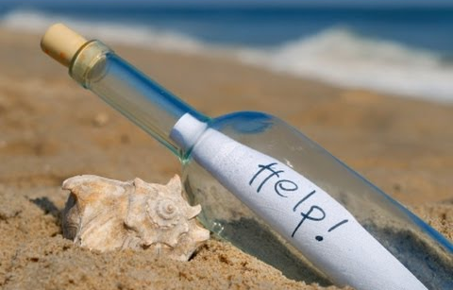
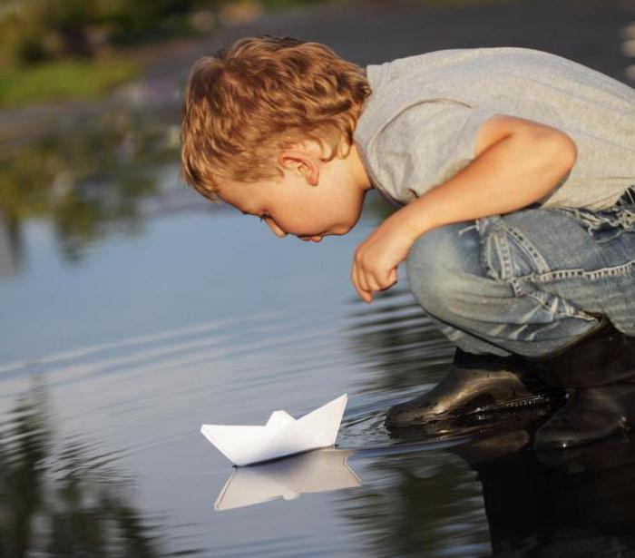
2. Fort/Da – Oggetto transizionale – Protesi (I)
2.1. Il gioco del Fort/Da (Freud)
messaggio in bottiglia sigillato
Si je désire une eau d’Europe, c’est la flache (pozzanghera) Noire et froide où vers le crépuscule embaumé Un enfant accroupi plein de tristesses, lâche Un bateau frêle comme un papillon de mai (una nave fragile come una farfalla di maggio)
(Arthur Rimbaud, « Le bateau ivre », 1871)
Il gioco della rocchetto (Fort-Da) (Holzspule)
Sigmund Freud, Al di là del principio di piacere, 1920
(Jenseits des Lustprinzips)

Slide 8
Zone Zona identitaria Zona prossimale Zona distale
Persone IO, NOI TU, VOI LUI, QUESTO
Tempi ORA POCO TEMPO FA, FRA POCO PASSATO, FUTURO
Spazi QUI LÀ LAGGIÙ, ALTROVE
Modi CERTO PROBABLE, POSSIBLE IRREALE
Frontiere frontiera empirica frontiera transcendente
feticci idoli
François Rastier, « L’action et le sens pour une sémiotique des cultures» (2001)

Slide 9
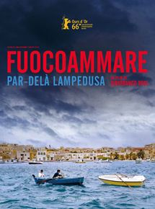
Marcello Merletto, Wallah - Je te jure, 2016
(Dal Niger all’Italia, ti giuro che ci riuscirò)
Marcello Merletto, Issalam Taret - Any news from the road?, 2018 (legge del 2015 in Niger penalizzando il contrabbando di persone)
Non potevamo restare in Nigeria, molti morivano, c’erano i bombardamenti. Siamo scappati nel deserto, nel Sahara molti sono morti, sono stati uccisi, stuprati. Non potevamo restare. Siamo scappati in Libia, ma in Libia c’era l’ISIS e non potevamo rimanere. Abbiamo pianto in ginocchio: -Cosa faremo? Le montagne non ci nascondevano, la gente non ci nascondeva, siamo scappati verso il mare. Nel viaggio in mare sono morti in tanti. Si sono persi in mare. La barca aveva novanta passeggeri. Solo trenta sono stati salvati, gli altri sono morti. Oggi siamo vivi. Il mare non è un luogo da oltrepassare. Il mare non è una strada. Ma oggi siamo vivi. Nella vita è rischioso non rischiare, perché la vita stessa è un rischio... Siamo andati in mare e non siamo morti.

Slide 10
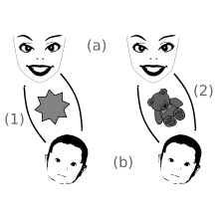
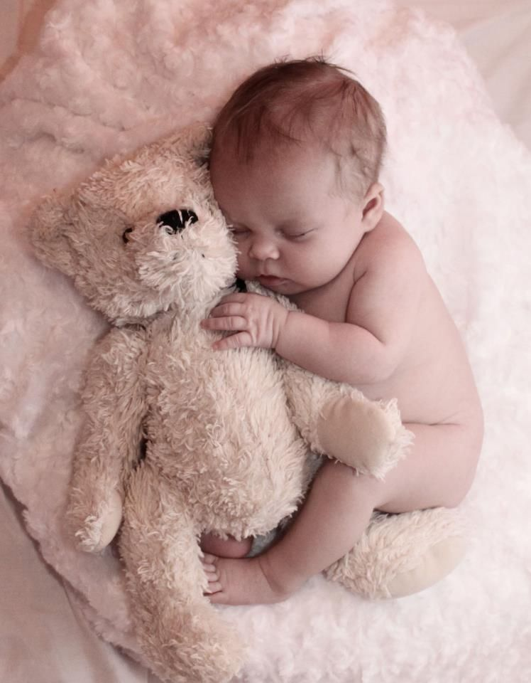
2.2. L’oggetto transizionale (Donald W. Winnicott)
Legenda: (a) madre, (b) figlio, (1) illusione, (2) oggetto transizionale

Slide 11
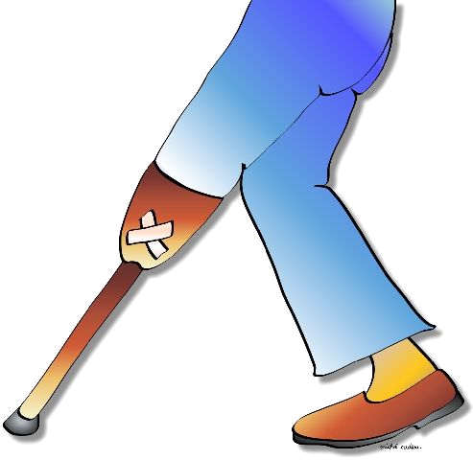
2.3. La protesi (Umberto Eco)
protesi sostitutiva
protesi estensiva
protesi magnificativa
(Kant e l’ornitorinco, 1997)
strumento
macchina
(“Osservazioni sul design del futuro prossimo”, 2003)

Slide 12
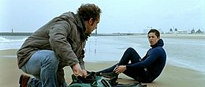
viluppo, aderenza organica al corpo
barca a remi
navicella
gondola: Venezia
piroga: primitivo
canoa: a pagaia
scialuppa: ausiliario
chiatta: abitazione / fiume
peschereccio: funzione
yacht: lusso, ozio
baleniera: componente di rischio
veliero: vela, sport
fregata
nave de crociera: lusso
transatlantico (il Titanic)
piroscafo
incrociatore: militare
cacciatorpediniere
nave munito di un radar
imbarcazione di fortuna: nave provvisoria, vulnerabile
gommone: sostanza
zattera: una nave incompleta, deficitaria
il nuoto: non-nave
nave
Philippe Lioret, Welcome, 2009

Slide 13
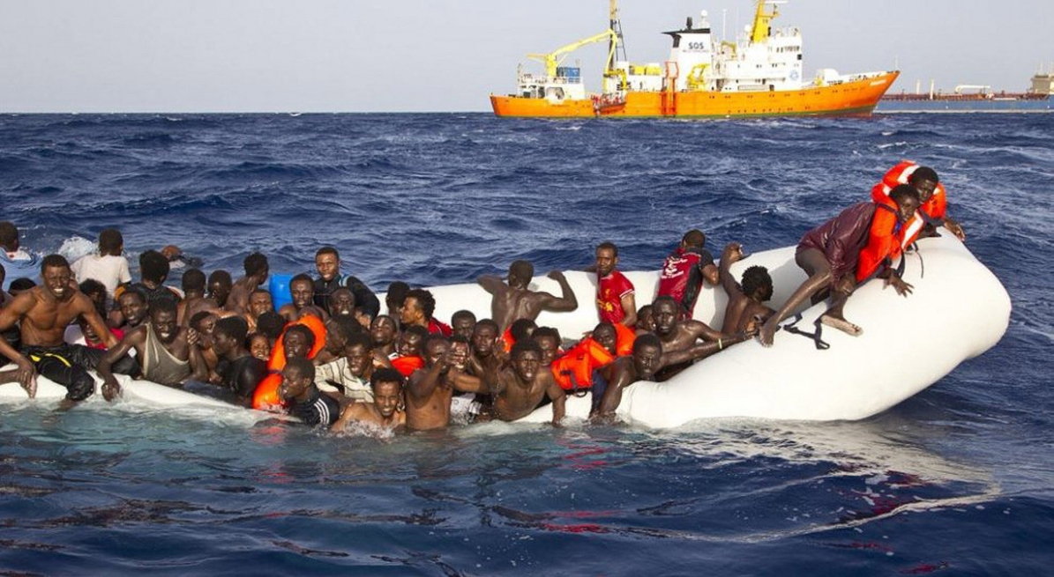
ITALIAOGGI - NUMERO 260 PAG. 11 DEL 02/11/2016
POLITICA
Fragilissimi, servono una sola volta, dice l’ammiraglio Credendino I gommoni dei migranti vengono dalla Cina
«I gommoni usati per portare in migranti del Nord Africa alle coste italiane vengono dalla Cina: noi sappiamo benissimo da dove vengono, chi li fabbrica, che strada fanno, vanno in Turchia, poi a Malta, poi in Libia». È quanto ha detto l’ammiraglio di divisione, Enrico Credendino, comandante della missione EunavFor Med, durante un’audizione informale sull’andamento della missione Eunavfor Med Sophia nelle commissioni riunite Esteri e Difesa alla Camera.
«Purtroppo - ha aggiunto Credendino - essendo un commercio (legale), non c'è modo di bloccare l’arrivo dei gommoni in Libia. Bisognerebbe convincere la Cina a non dare più questi gommoni fatiscenti alla Libia, non è semplice, non c’è modo di bloccarli. L’unica cosa che possiamo fare è, quando arrivano in Libia e sono nelle mani dei trafficanti (fase 3), distruggerli.
[…] vengono usati gommoni di fabbricazione cinese tanto sottili che affondano dopo il primo viaggio. La fornitura parte dalla Turchia e passa per Malta, costano 8.000 euro l’uno e imbarcano 100 persone e alla fine il guadagno è di 700-800 euro netti per migrante».

Slide 14
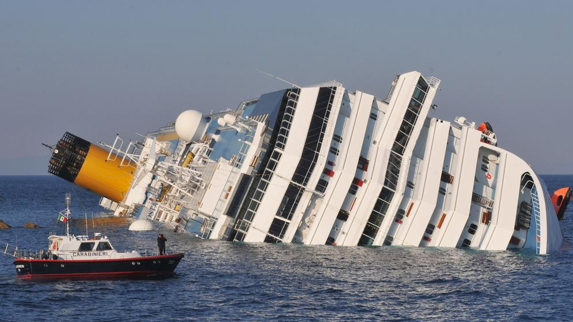
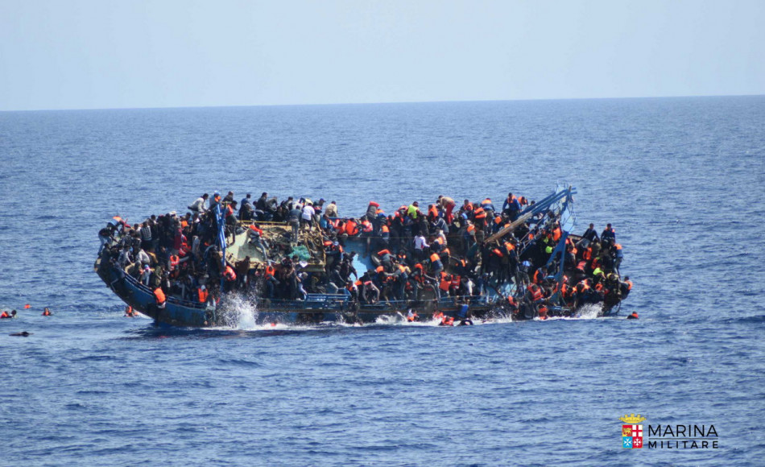
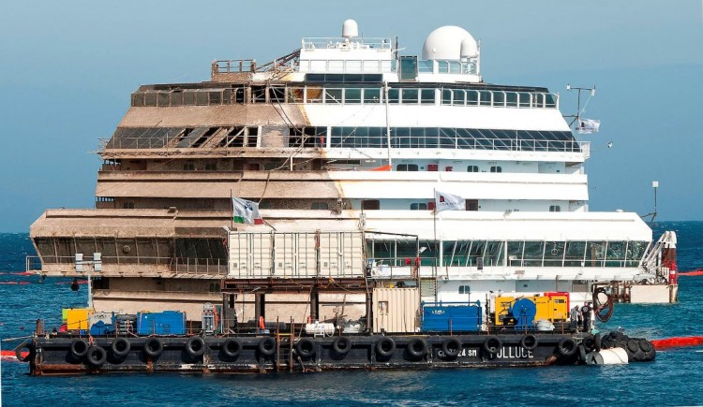
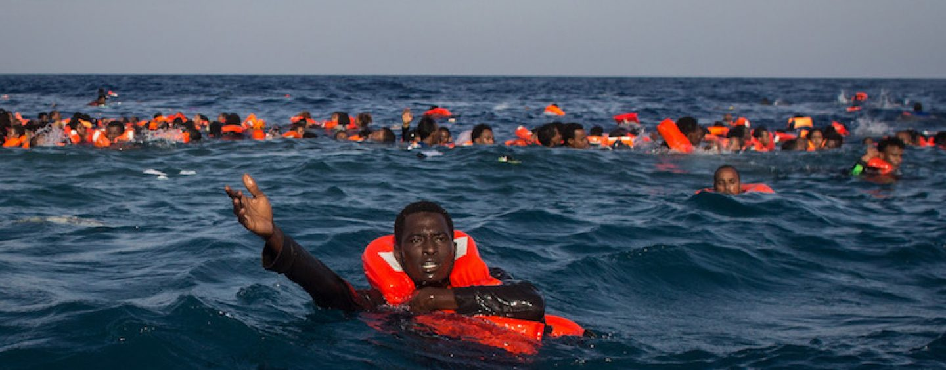
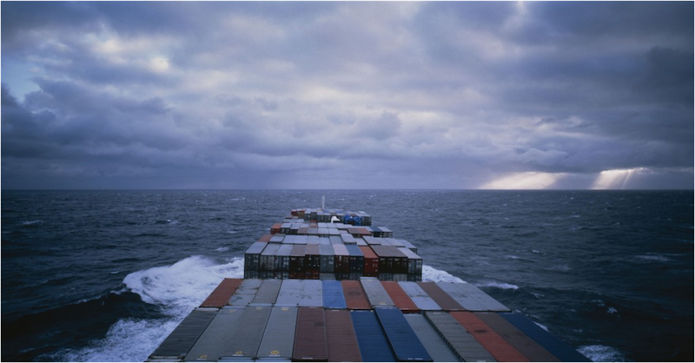
“The Mediterranean is becoming a ‘Solid Sea’. A territory ploughed by pre-determined routes, unsurpassable boundaries and subdivided into specialized and strictly regulated bands of water. A solid space, crossed at different depths and with different vectors by clearly distinct fluxes of people, goods, information and money (flussi chiaramente distinti di persone, merci, informazione, denaro). Whoever enters the Mediterranean today has to acquire a stable identity, and “whether they be immigrants, fisherman, military personnel, cruise passengers, oil platform workers, or beach holiday makers, their ‘costumes’ will not be abandoned until the end of their journey across the water”. (Stefano Boeri 2002)
Il naufragio della Costa Concordia,
il 13 gennaio 2012
28 giugno 2018, Libia

Slide 15
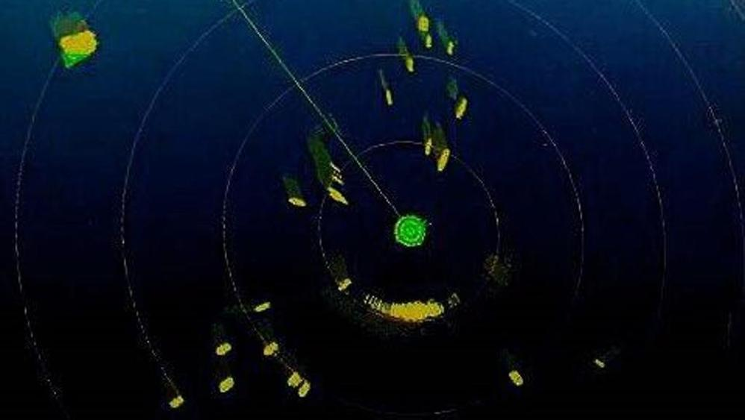
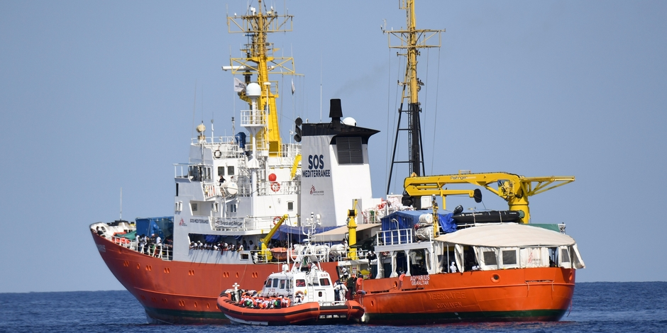
MONDO
07/05/2017
Il dramma dei migranti in una foto del radar: oltre 30 imbarcazioni attorno a una nave di una Ong
«una Ong impegnata nel soccorso in mare. Il centro del tracciato è la nave. Tutt’intorno, ogni puntino giallo segnala un gommone in avvicinamento, con cento o anche duecento persone a bordo»

Slide 16
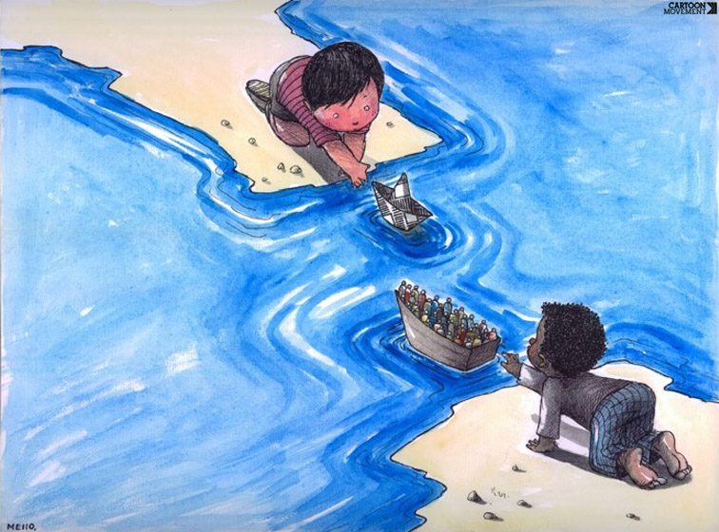
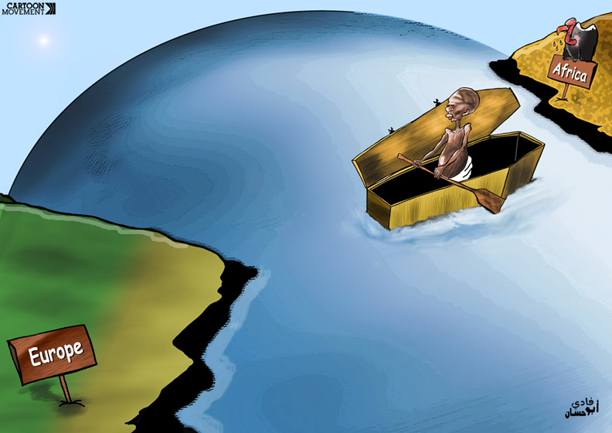
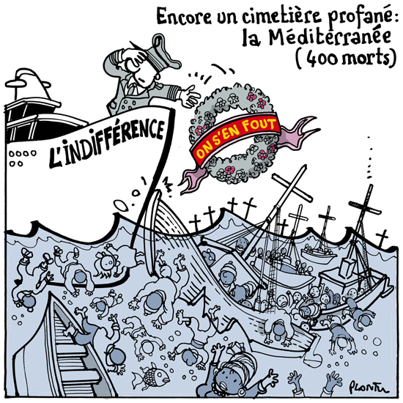
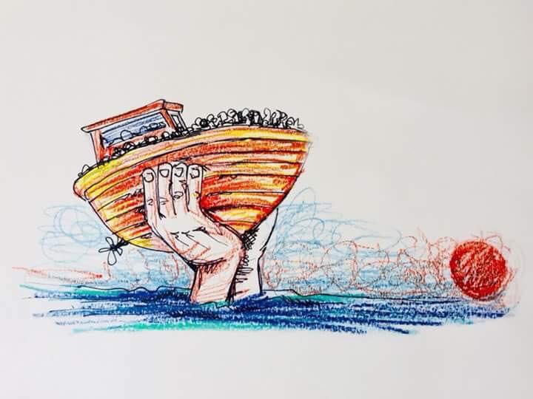
Silvano Mello, Two Worlds, 4/3/2016 (Cartoon movement)
Fadi Abou Hassan, 2011
Plantu, 17 aprile 2015
2018

Slide 17
Citizenship Studies, 2016 VOL. 20, NO. 5, 561–578 http://dx.doi.org/10.1080/13621025.2016.1182683

Slide 18
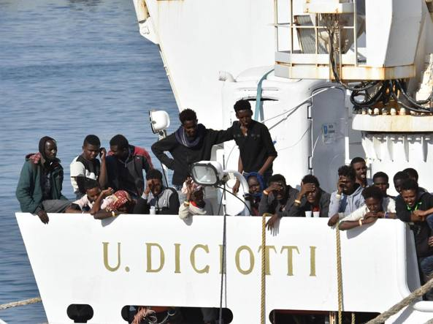
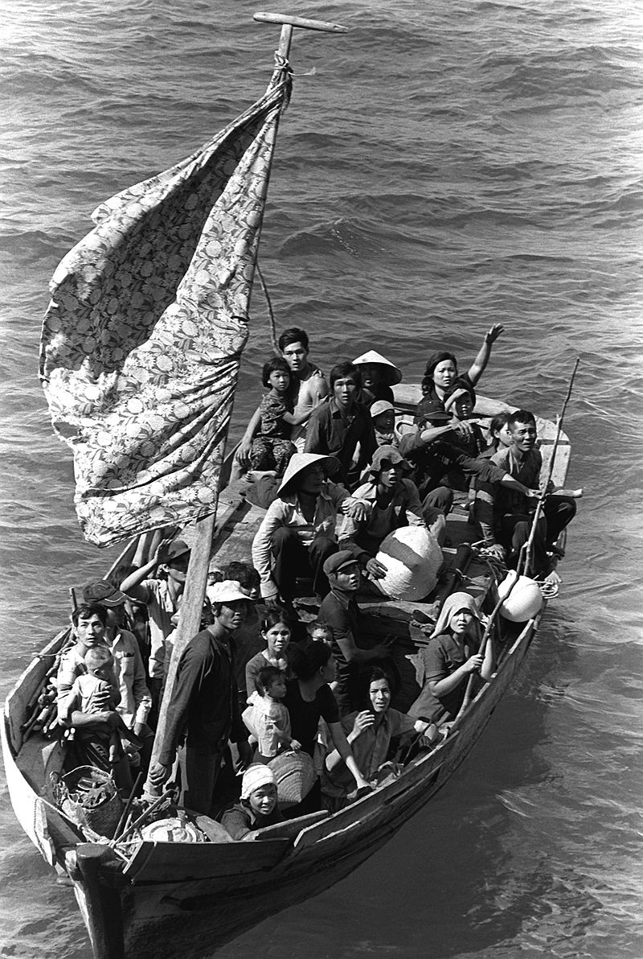
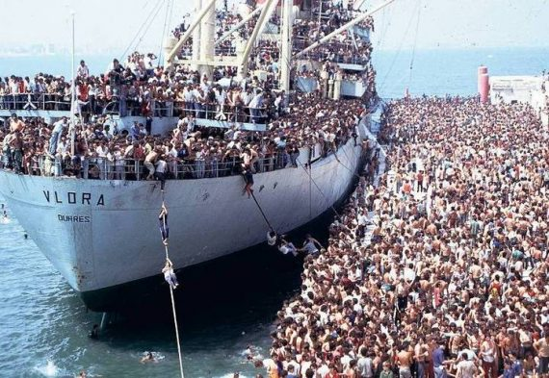
Catania Today, 21 agosto 2018 08:32
Migranti, nave Diciotti ormeggiata a Catania ma nessuno sbarco
Intanto, ieri sera, è stato diffuso l’appello di 15 associazioni e movimenti civili perché i migranti a bordo della nave della Guardia costiera Diciotti vengano lasciati sbarcare
Redazione
“Diciotti, Salvini indagato dai pm di Agrigento
Elezioni italiane 2018
Le ipotesi di reato per cui Salvini è stato indagato sono: sequestro di persona, arresto illegale e abuso d’ufficio
Nave della guardacostiera (agosto 2018) ormeggiato a Catania
Nel 1979, politici e intellettuali francesi accolsero più di 120 000 profughi vietnamiti e cambogiani
Boat-people vietnamiti nel 1984
Sbarco in Puglia nell’agosto del 1991di migliaia di albanesi in fuga verso l'Italia.

Slide 19
3. Fort/Da – Oggetto transizionale – Protesi (II)
3.1. Fort senza Da
die tolerante Offenheit, die Einladung an sie, DA zu bleiben
dem xenophobischen Verlangen, dass sie in sicherer Distanz FORT bleiben
(Slavoj Žižek, „Der traumatische Andere jehnseits des Fort-Da-Prinzips“, 2012)
3.2. Deficit identitario
«la madre non sufficientemente buona»
Traghettatore → trafficante (matrigna)

Slide 20
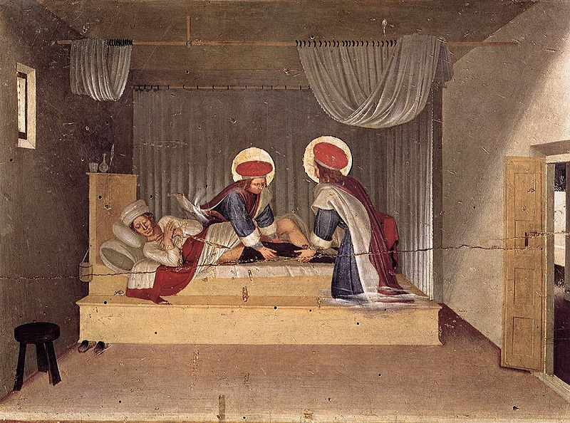
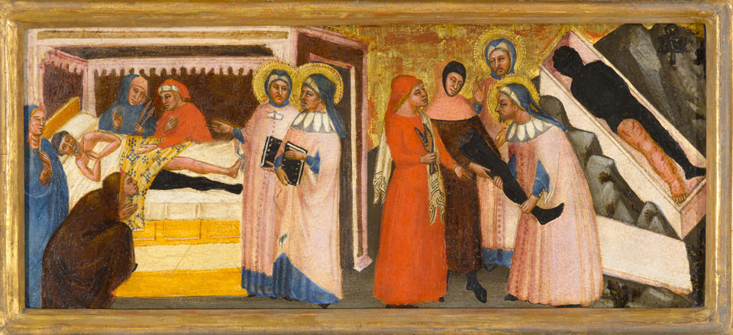
3.3. Protesi come trapianto
Beato Angelico, La Guarigione del diacono Giustiniano, tempera su tavola (37 x 45 cm), museo nazionale di San Marco, Firenze < predella con le Storie dei santi Cosma e Damiano della Pala di San Marco, 1443

Slide 21
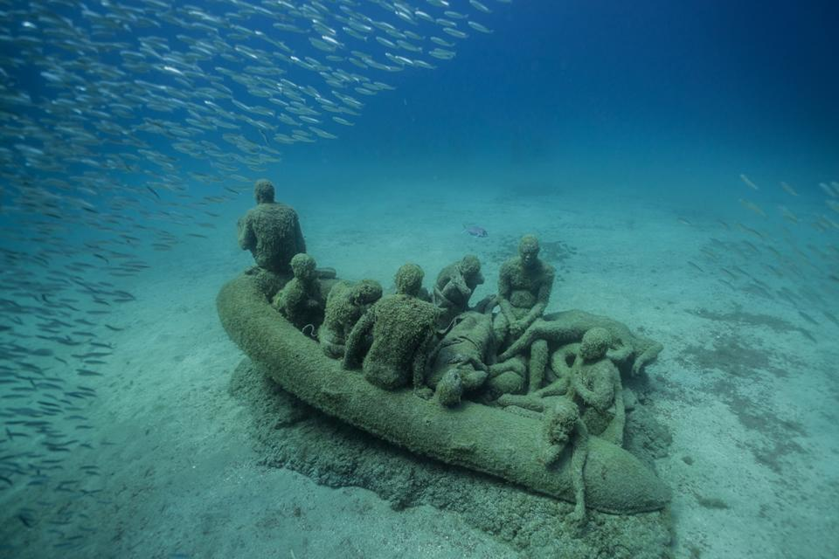
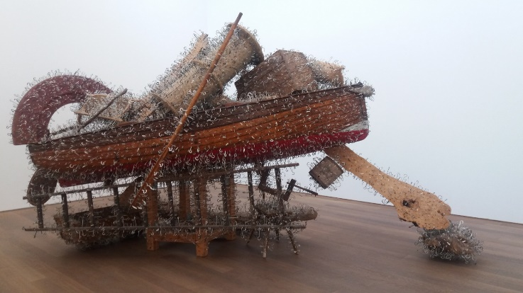
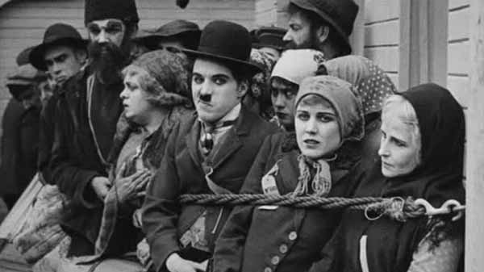
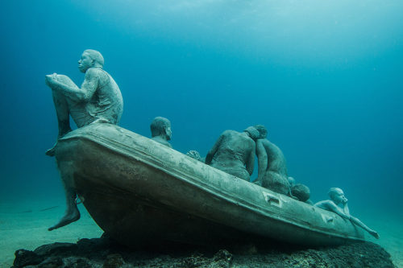
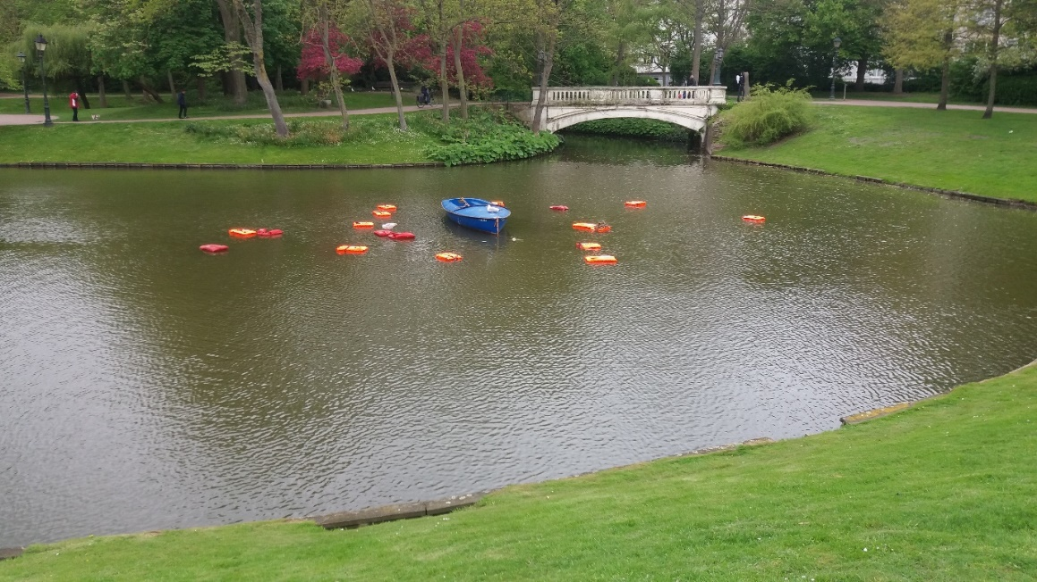
4. L’arte come risarcimento
Tony Cragg, 2015
Jason de Caires Taylor, The Raft of Lampedusa, 2007
Charly Chaplin, The immigrant, 1917
Parco Leopoldo II, Ostenda, 2008
http://www.underwatersculpture.com/sculptures/overview/
http://www.schengenborderart.com/portfolio/the-raft-of-lampedusa/

Slide 22
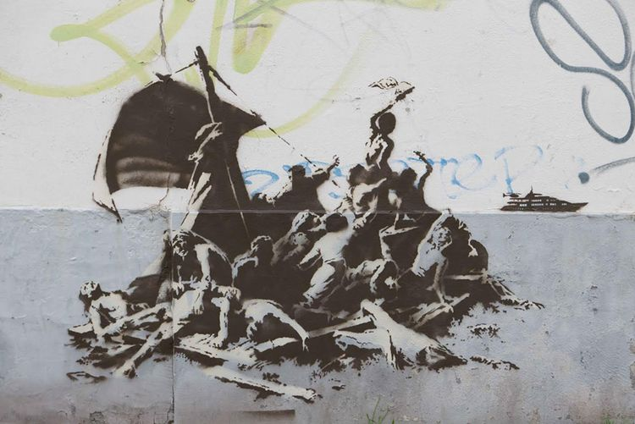
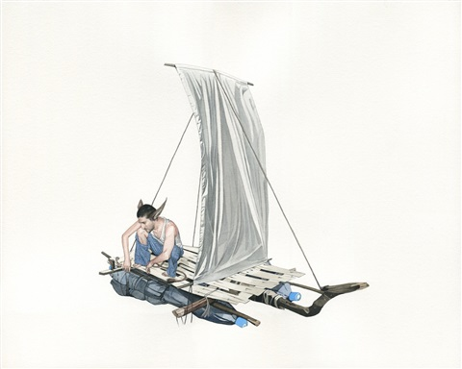
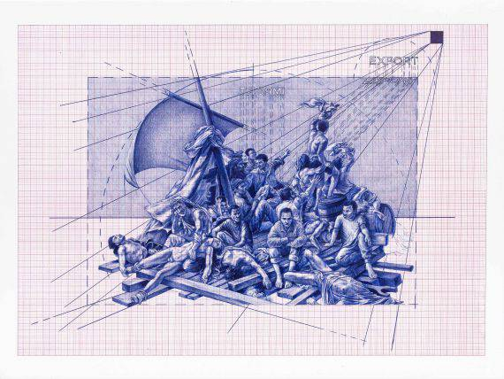
Triennale d’arte “The Raft”
Ostenda, 2017-2018
Ferry
Banksy, Calais, 2015
Fabien Merelle, La zattera della fortuna, 2016, inchiostro e aquarella su carta
Giuseppe Stampone, La zattera della Medusa, 2017, biro su legno

Slide 23
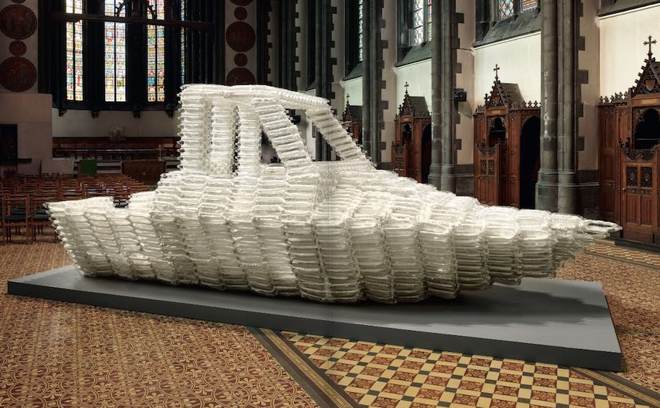
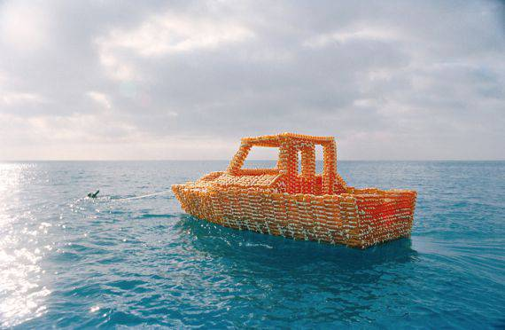
Michael Fliri, Early One Morning with Time to Waste, 2017
(5000 bottiglie di plastica), Poverello / Chiesa dei Domenicani (Ostenda)
Video 6’

Slide 24
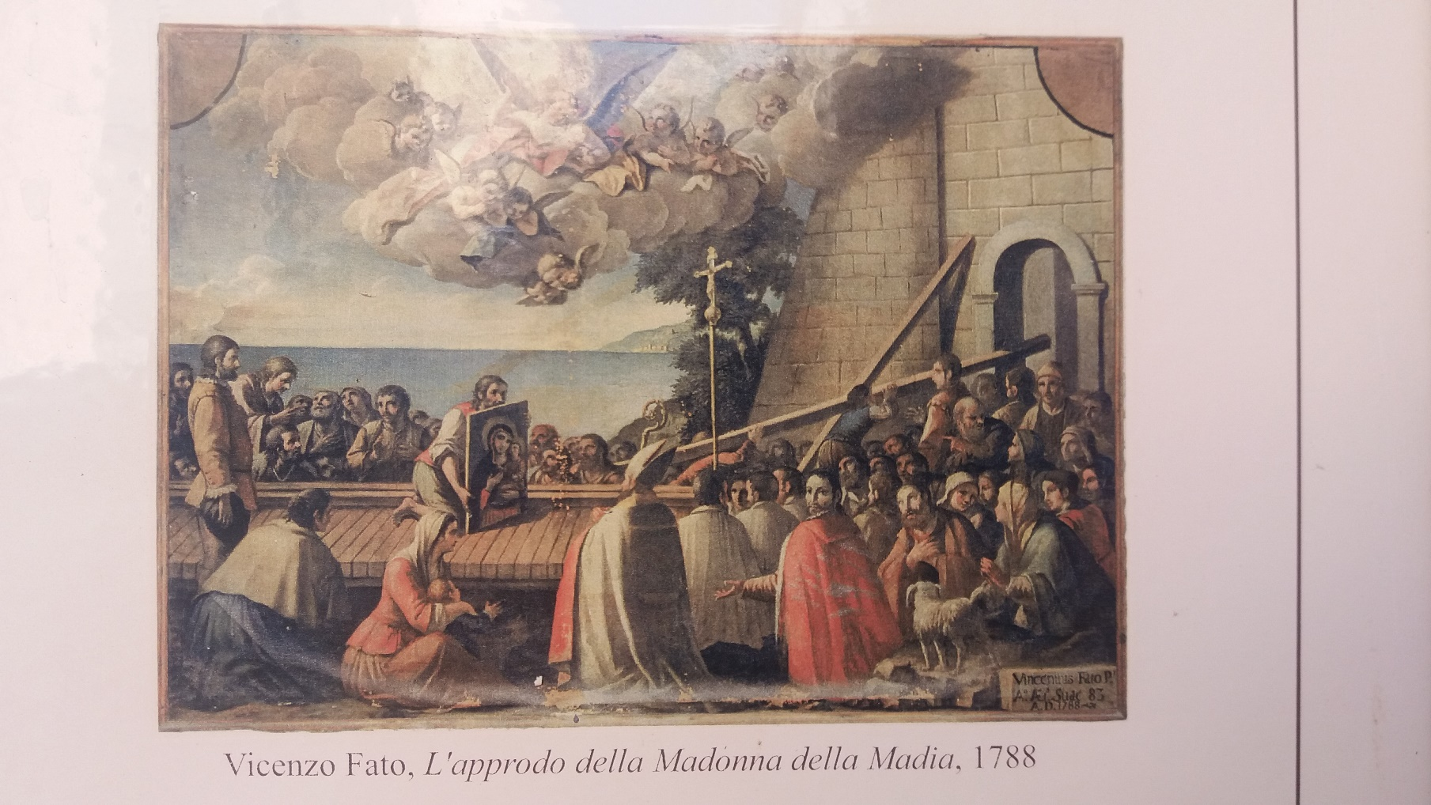
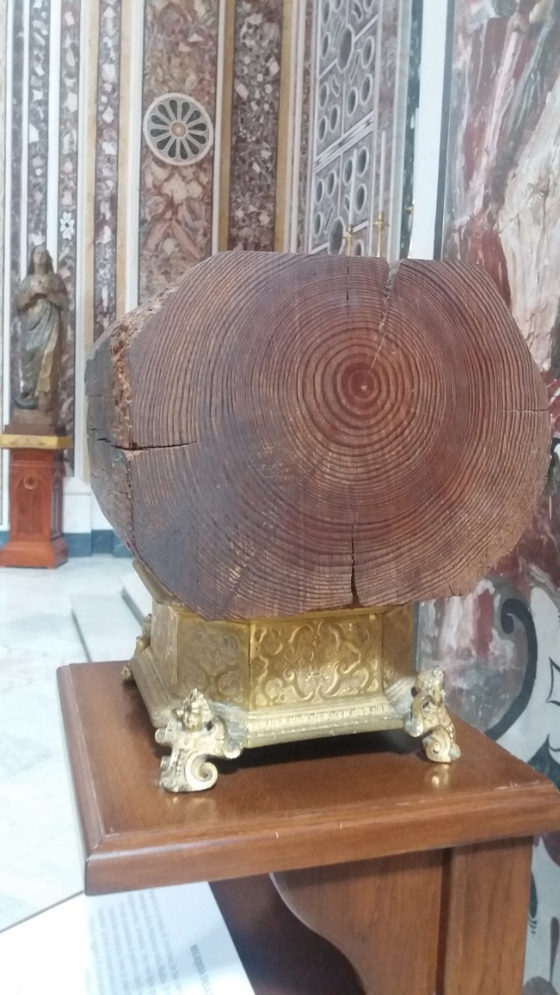
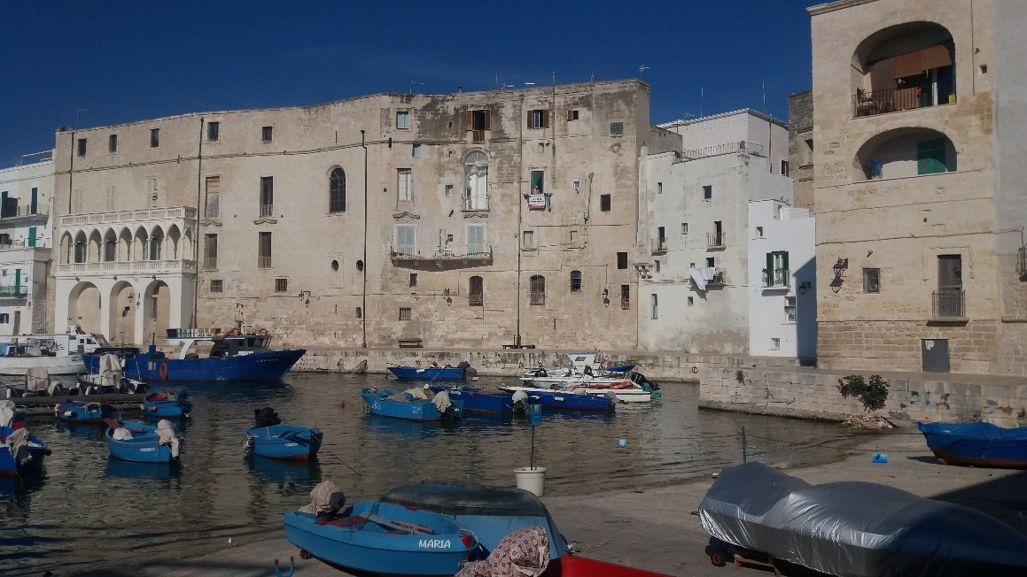
Conclusione : rimitologizzazione
Reliquia della Madia (Basilica di Maria Santissima della Madia, Monopoli)
Il popolo le circonda di riverenza, le ha care perché furono esse a trasportare la mirabile immagine della Madonna della Madia. Il titolo di Madia deriva dalle parola spagnola, di origine araba, « al-madìa » che vuol dire proprio insieme di travi, zattera. Furono 33 le travi trovate accatastate al porto e che il vescovo Romualdo utilizzò per coprire il tetto della Cattedrale romanica. Sono di pino d’Aleppo, non hanno tarli e, se le ardi, profumano.

Slide 25
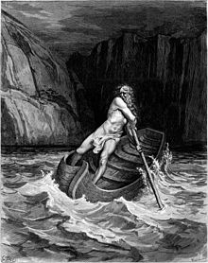
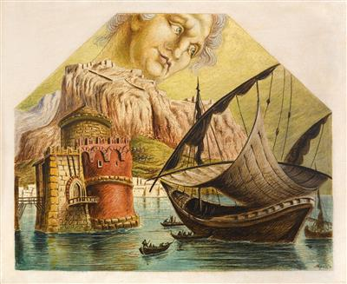
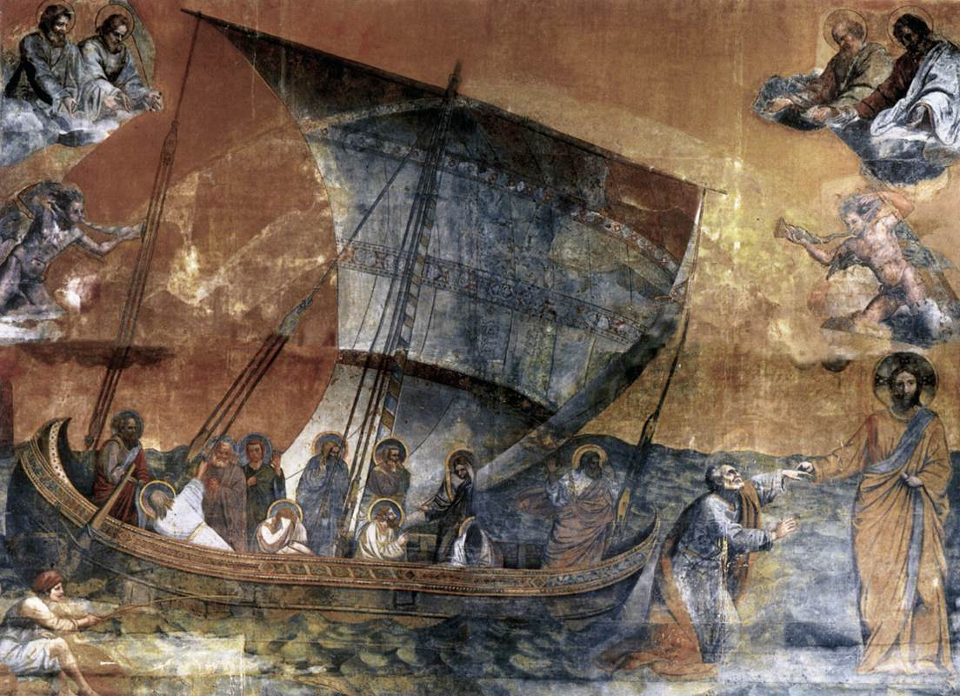
Alberto Savino, Partenza degli
Argonauti, ca. 1933
Gustave Doré, Caronte, 1861
Giotto di Bondone, La navicella, 1313 ca, mosaico, San Pietro
Brueghel, 1500, Louvre
Jean Antoine Watteau, Imbarco per Cyteria, 1717
Stultifera Navis, 1549 (Narrenschiff Sebastian Brant, Basilea, 1494)

Slide 26
Federico Fellini, E la nave va, 1983
Enrique Ramirez (cileno), Cruzar un muro, video 5’12, 2012 https://vimeo.com/102874866, basato sull’articolo 13 della dichiarazione universale dei diritti umani, “Diritto di movimento” : ogni individuo ha diritto di lasciare qualsiasi paese, incluso il proprio, e di ritornare nel proprio paese
«Via sulle navi, filosofi!» (Friedrich Nietzsche,
Columbus novus, 1982)

